Slide 1
面試簡報
國立台灣科技大學 電子工程所
M11202105 吳培聖

Slide 2
內容大綱
個人簡介
教育性晶片下線經驗
論文研究方向
其他作品

Slide 3
01
個人簡介

Slide 4

個人簡介
姓 名：吳培聖
生 日：2001/06/13
信 箱：eric451236@gmail.com
電 話：0972-911-903
學 歷：臺灣科技大學電子工程學系
指導教授：林銘波教授
實 驗 室：數位積體電路實驗室
相關課程：FPGA系統設計實務(A+)、超大型積體電路設計(A+)、 數位積體電路分析與設計(A+) 、高等計算機演算法(A-) 、
高等數位訊號處理(A+)
Notes:
目前就讀台灣科技大學電子工程系，指導教授為銘波教授，下面的相關課程皆為碩一的時候修習的課程。
目前有在擔任超大型積體電路的助教，那之後也會同樣擔任FPGA系統設計實務的助教。

Slide 5
專業技能
程式語言
使用工具
英文能力
Verilog
C
Python
Design Compiler
IC Compiler
Vivado
Xilinx ISE
NC-Verilog
TOEIC 880
Notes:
程式語言的部分，有Verilog C Python。
硬體設計時使用的工具包含DC ICC 以及Vivado跟ISE，模擬的話則是使用Nc verilog。
英文部分則是有多益880的金色證書

Slide 6
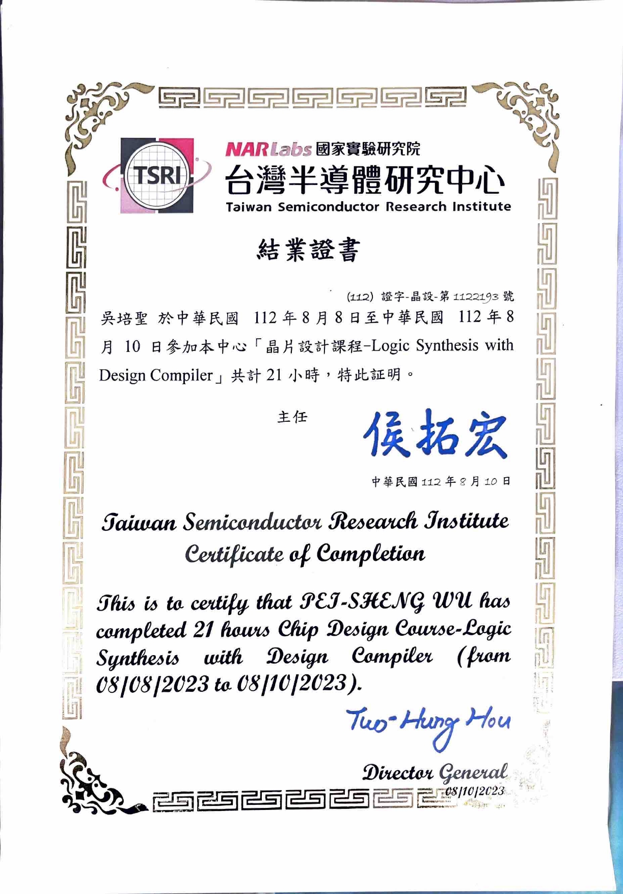
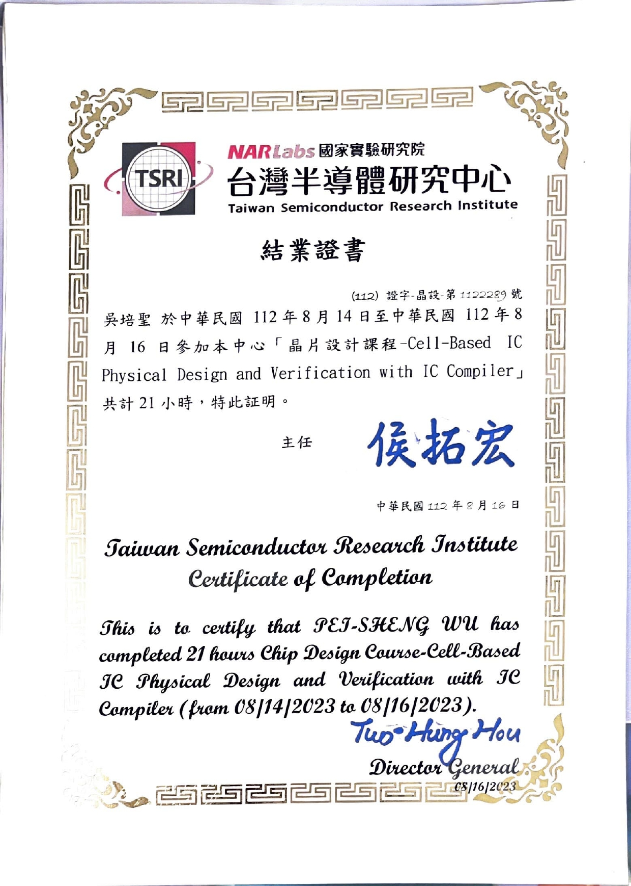
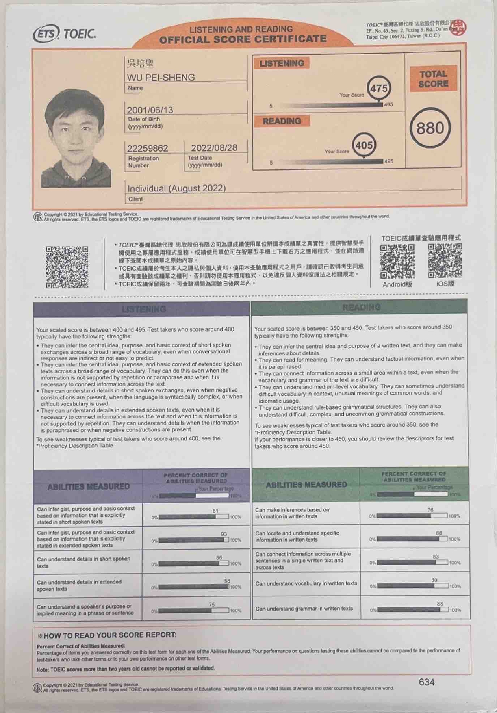
相關證書
TSRI DC證書
TSRI ICC證書
多益成績單
Notes:
以下都是我的相關證書以及成績單。

Slide 7
02
教育性晶片下線經驗

Slide 8
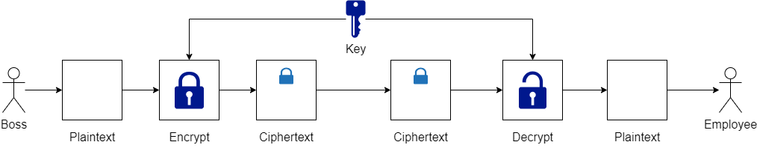
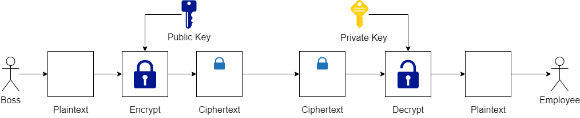
對稱式與非對稱式密碼學
在密碼學中，根據加、解密是否共用同一把金鑰(Key)，可以區分為以下兩種密碼系統。
對稱式密碼學:
非對稱式密碼學:
Notes:
對稱式密碼學: 加密跟解密都使用同一個金鑰，因為是使用同一把金鑰，所以金鑰的傳輸也是一個需要考量的因素。
常見的對稱金鑰演算法: AES
非對稱式密碼學:加密與解密皆使用不同的金鑰，加密時由發送者使用公鑰進行加密，解密時由接收者使用私鑰進行解密，由於公鑰是可以公開的，所以只要私鑰沒有被竊取，即無法對資料進行解密進而得知內容。
如果是採用加密由發送者使用私鑰進行加密，解密時由接收者使用私鑰進行解密，則可以達成數位簽章的功能。
常見的非對稱金鑰演算: RSA (Rivest-Shamir-Adleman)
#對ppt放上去的東西都要知道才能放

Slide 9
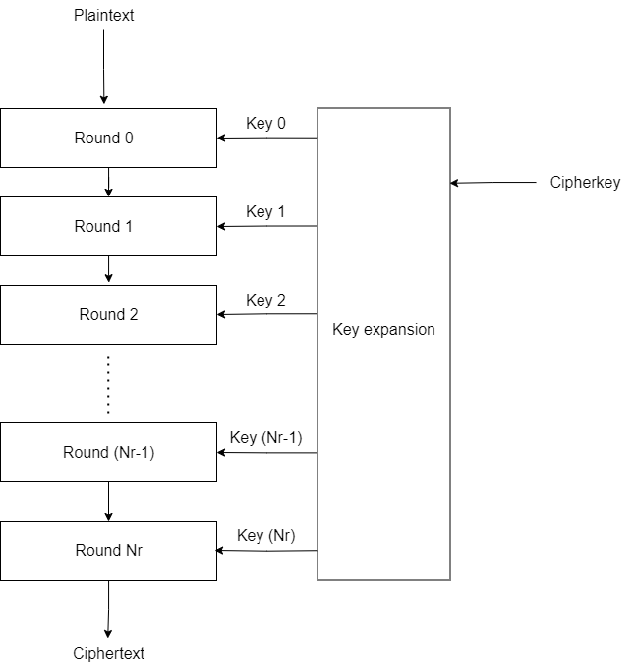
AES演算法
AES(Advanced Encryption Standard)也稱為Rijndal演算法，由Joan Daemen與Vincent Rijmen共同設計，並在2001年由NIST發布。
Nr | Key size
10 | 128 bits
12 | 192 bits
14 | 256 bits
Notes:
AES會根據金鑰的Size去決定要對明文進行幾個回合的加密動作，在這次的下線中設計的是128位元的金鑰尺寸，所以總共會經過10個回合的加密並得到密文。

Slide 10
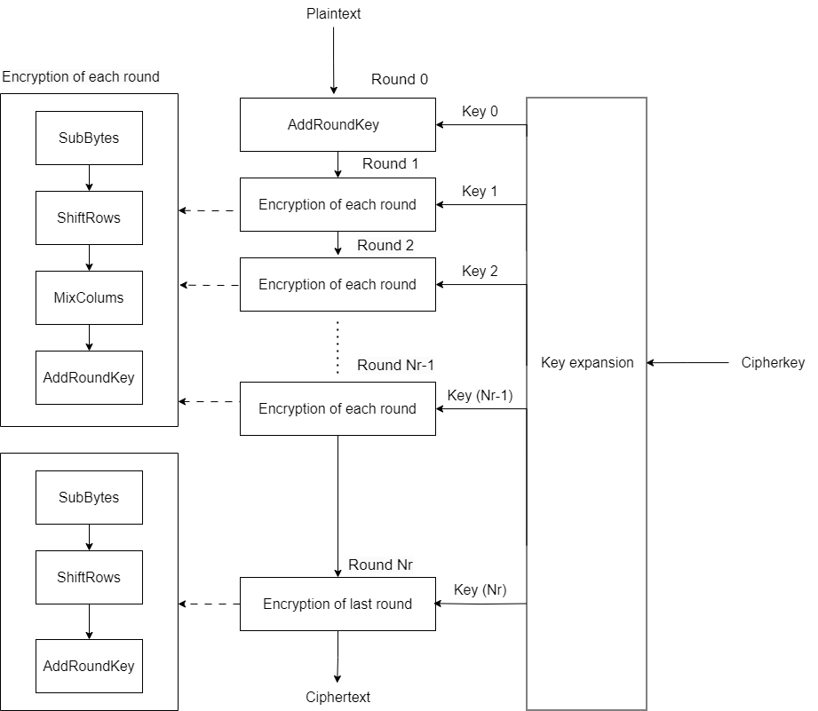
AES運算流程
In0 = Msg[127:120]
In1 = Msg[119:112]
.
.
.
In15 = Msg[7:0]
In0 | In4 | In8 | In12
In1 | In5 | In9 | In13
In2 | In6 | In10 | In14
In3 | In7 | In11 | In15
AES狀態矩陣
Notes:
AES的除了第一個以及最後一個回合，每個回合可以分成4個部分，分別是SubBytes、ShiftRows、MixColumns、跟AddRoundKey這四個運算，後面會依序介紹。
AES在加密的過程中會把明文與金鑰轉換成矩陣的形式，如右所示，矩陣的每個元素都是8位元，所以以128位元為例，會分成16個資料塊去組成一個4 * 4的矩陣
#一般來說會將資料轉換成一個4 * Nb 的矩陣，這個Nb的算法就是將輸入資料的長度去除以32。 128 / 32 = 4 所以會轉換成4*4的矩陣

Slide 11
AddRoundKey
此運算會將當前的狀態矩陣與回合金鑰矩陣做互斥或的邏輯運算，形成新的狀態矩陣，其中回合金鑰是由金鑰擴展程序產生。
In0 | In4 | In8 | In12
In1 | In5 | In9 | In13
In2 | In6 | In10 | In14
In3 | In7 | In11 | In15
Kin0 | Kin4 | Kin8 | Kin12
Kin1 | Kin5 | Kin9 | Kin13
Kin2 | Kin6 | Kin10 | Kin14
Kin3 | Kin7 | Kin11 | Kin15
Out0 | Out4 | Out8 | Out12
Out1 | Out5 | Out9 | Out13
Out2 | Out6 | Out10 | Out14
Out3 | Out7 | Out11 | Out15
^
=

Slide 12

SubBytes
位元組替換(SubBytes)屬於非線性替代的轉換，透過將狀態矩陣的每個位元組藉由替換盒(S-box)做替換藉此混淆明文。
In0 | In4 | In8 | In12
In1 | In5 | In9 | In13
In2 | In6 | In10 | In14
In3 | In7 | In11 | In15
Out0 | Out4 | Out8 | Out12
Out1 | Out5 | Out9 | Out13
Out2 | Out6 | Out10 | Out14
Out3 | Out7 | Out11 | Out15
S-box(
)
$$=$$

Slide 13
S-box函數
S-box |  | Col Index
 |  | 0 | 1 | 2 | 3 | 4 | 5 | 6 | 7 | 8 | 9 | A | B | C | D | E | F
Row I ndex | 0 | 63 | 7c | 77 | 7b | f2 | 6b | 6f | c5 | 30 | 01 | 67 | 2b | fe | d7 | ab | 76
 | 1 | ca | 82 | c9 | 7f | fa | 59 | 47 | f0 | ad | d4 | a2 | af | 9c | a4 | 72 | c0
 | 2 | b7 | fd | 93 | 26 | 36 | 3f | f7 | cc | 34 | a5 | e5 | f1 | 71 | d8 | 31 | 15
 | 3 | 04 | c7 | 23 | c3 | 18 | 96 | 05 | 9a | 07 | 12 | 80 | e2 | eb | 27 | b2 | 75
 | 4 | 09 | 83 | 2c | 1a | 1b | 6e | 5a | a0 | 52 | 3b | d6 | b3 | 29 | e3 | 2f | 84
 | 5 | 53 | d1 | 00 | ed | 20 | fc | b1 | 5b | 6a | cb | be | 39 | 4a | 4c | 58 | Ef
 | 6 | d0 | ef | aa | fb | 43 | 4d | 33 | 85 | 45 | f9 | 02 | 7f | 50 | 3c | 9f | A8
 | 7 | 51 | a3 | 40 | 8f | 92 | 9d | 38 | f5 | bc | b6 | da | 21 | 10 | ff | f3 | D2
 | 8 | cd | 0c | 13 | ec | 5f | 97 | 44 | 17 | c4 | a7 | 7e | 3d | 64 | 5d | 19 | 73
 | 9 | 60 | 81 | 4f | dc | 22 | 2a | 90 | 88 | 46 | ee | b8 | 14 | de | 5e | 0b | Db
 | A | e0 | 32 | 3a | 0a | 49 | 06 | 24 | 5c | c2 | d3 | ac | 62 | 91 | 95 | e4 | 79
 | B | e7 | c8 | 37 | 6d | 8d | d5 | 4e | a9 | 6c | 56 | f4 | ea | 65 | 7a | ae | 08
 | C | ba | 78 | 25 | 2e | 1c | a6 | b4 | c6 | e8 | dd | 74 | 1f | 4b | bd | 8b | 8a
 | D | 70 | 3e | b5 | 66 | 48 | 03 | f6 | 0e | 61 | 35 | 57 | b9 | 86 | c1 | 1d | 9e
 | E | e1 | f8 | 98 | 11 | 69 | d9 | 8e | 94 | 9b | 1e | 87 | e9 | ce | 55 | 28 | df
 | F | 8c | a1 | 89 | 0d | bf | e6 | 42 | 68 | 41 | 99 | 2d | 0f | b0 | 54 | bb | 16
Notes:
S-box是使用對照表的方式進行，會根據資料所在的矩陣的行以及列指標去決定轉換成對應的資料，像是資料若是在0,0的話，經sbox函數之後會變成16進制的63。

Slide 14
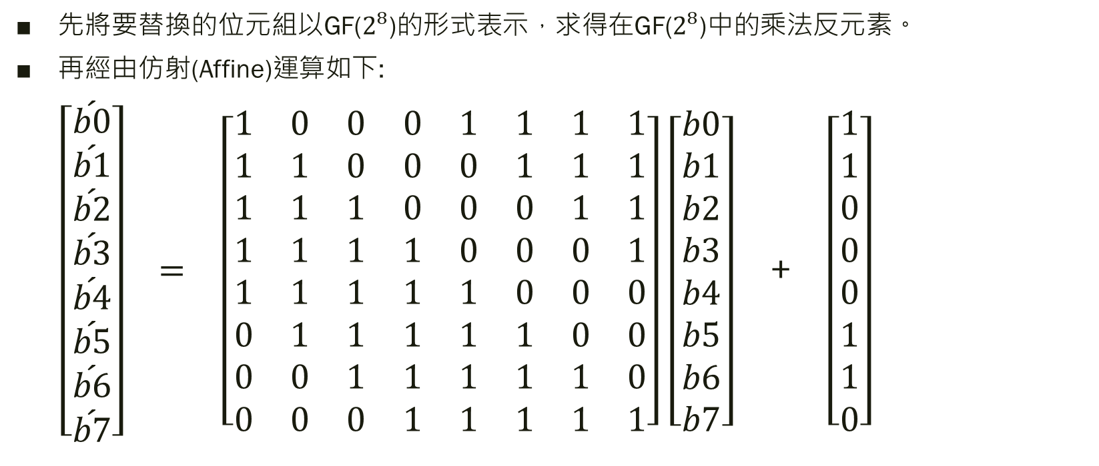
S-box函數
先將要替換的位元組以GF($2^{8}$)的形式表示，求得在GF($2^{8}$)中的乘法反元素。
再經由仿射(Affine)運算如下:
$\left[\begin{matrix}\acute{b0} \\ \acute{b1} \\ \acute{b2} \\ \acute{b3} \\ \acute{b4} \\ \acute{b5} \\ \acute{b6} \\ \acute{b7}\end{matrix}\right] =$ $\left[\begin{matrix}1 & 0 & 0 & 0 & 1 & 1 & 1 & 1 \\ 1 & 1 & 0 & 0 & 0 & 1 & 1 & 1 \\ 1 & 1 & 1 & 0 & 0 & 0 & 1 & 1 \\ 1 & 1 & 1 & 1 & 0 & 0 & 0 & 1 \\ 1 & 1 & 1 & 1 & 1 & 0 & 0 & 0 \\ 0 & 1 & 1 & 1 & 1 & 1 & 0 & 0 \\ 0 & 0 & 1 & 1 & 1 & 1 & 1 & 0 \\ 0 & 0 & 0 & 1 & 1 & 1 & 1 & 1\end{matrix}\right]$ $\left[\begin{matrix}b0 \\ b1 \\ b2 \\ b3 \\ b4 \\ b5 \\ b6 \\ b7\end{matrix}\right]$ + $\left[\begin{matrix}1 \\ 1 \\ 0 \\ 0 \\ 0 \\ 1 \\ 1 \\ 0\end{matrix}\right]$
Notes:
反元素的定義

Slide 15
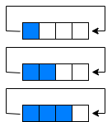
ShiftRow
在列位移運算中(ShiftRow)，除了第一列的位元組不進行移動之外，第二列需左移一個位元組，第三列需要左移兩個位元組，第四列需要左移三個位元組，如下圖所示。
In0 | In4 | In8 | In12
In1 | In5 | In9 | In13
In2 | In6 | In10 | In14
In3 | In7 | In11 | In15
In0 | In4 | In8 | In12
In5 | In9 | In13 | In1
In10 | In14 | In2 | In6
In15 | In3 | In7 | In11

Slide 16
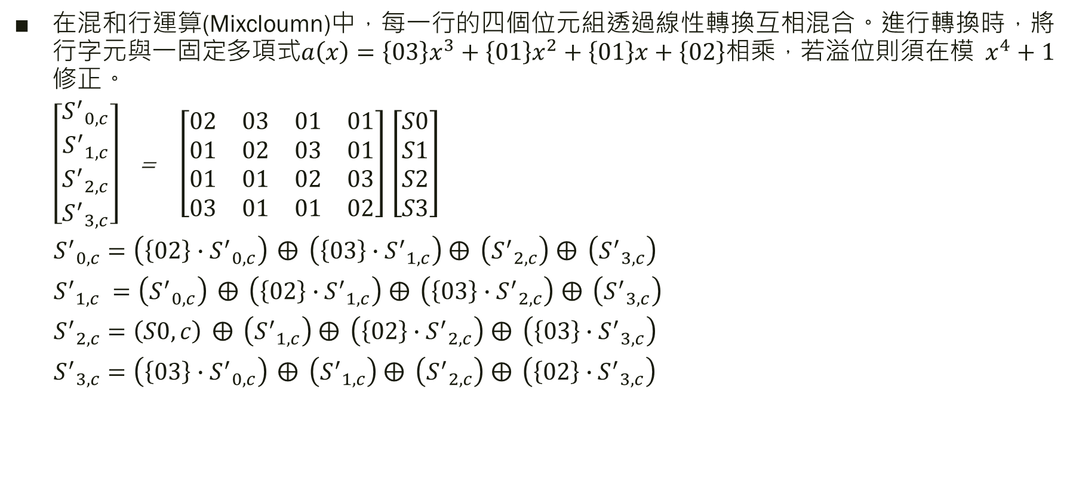
MixColumn
在混和行運算(Mixcloumn)中，每一行的四個位元組透過線性轉換互相混合。進行轉換時，將行字元與一固定多項式$a\left(x\right)=\left\{03\right\}x^{3}+\left\{01\right\}x^{2}+\left\{01\right\}x+\left\{02\right\}$相乘，若溢位則須在模 $x^{4}+1$修正。
$\left[\begin{matrix}{S^{′}}_{0,c} \\ {S^{′}}_{1,c} \\ {S^{′}}_{2,c} \\ {S^{′}}_{3,c}\end{matrix}\right]$= $\left[\begin{matrix}02 & 03 & 01 & 01 \\ 01 & 02 & 03 & 01 \\ 01 & 01 & 02 & 03 \\ 03 & 01 & 01 & 02\end{matrix}\right]$ $\left[\begin{matrix}S0 \\ S1 \\ S2 \\ S3\end{matrix}\right]$
${S^{′}}_{0,c}=\left(\left\{02\right\}∙{S^{′}}_{0,c}\right) ⨁{ \left(\left\{03\right\}∙{S^{′}}_{1,c}\right)}$ $⨁{ \left({S^{′}}_{2,c}\right)}$ $⨁{ \left({S^{′}}_{3,c}\right)}$
${S^{′}}_{1,c} =\left({S^{′}}_{0,c}\right) ⨁{ \left(\left\{02\right\}∙{S^{′}}_{1,c}\right)}$ $⨁{ \left(\left\{03\right\}∙{S^{′}}_{2,c}\right)}$ $⨁{ \left({S^{′}}_{3,c}\right)}$
${S^{′}}_{2,c}=\left(S0,c\right) ⨁{ \left({S^{′}}_{1,c}\right)}$ $⨁{ \left(\left\{02\right\}∙{S^{′}}_{2,c}\right)}$ $⨁{ \left(\left\{03\right\}∙{S^{′}}_{3,c}\right)}$
${S^{′}}_{3,c}=\left(\left\{03\right\}∙{S^{′}}_{0,c}\right) ⨁{ \left({S^{′}}_{1,c}\right)}$ $⨁{ \left({S^{′}}_{2,c}\right)}$ $⨁{ \left(\left\{02\right\}∙{S^{′}}_{3,c}\right)}$

Slide 17
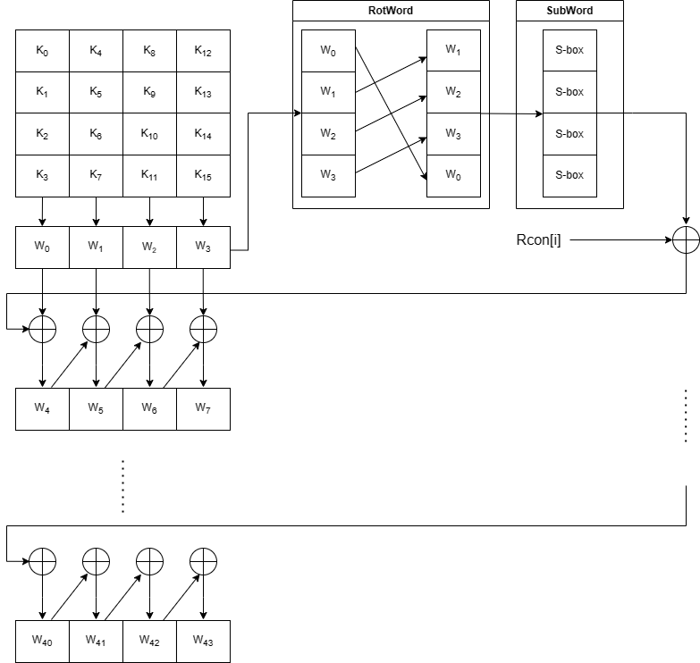
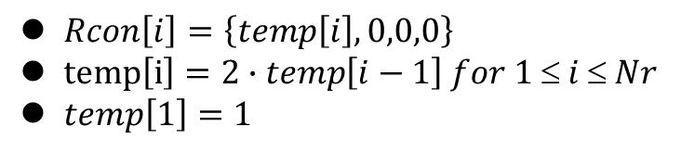
KeyExpansion
$Rcon\left[i\right]=\left\{temp\left[i\right],0,0,0\right\}$
$temp\left[i\right]=2∙temp\left[i−1\right] for 1 ≤ i ≤ Nr$
$temp\left[1\right]=1$
Notes:
圖RotWord跟SubWord至少要再複製一份才能表示接下來都長一樣
Temp[i]如果overflow 也是要與0x1b($x^{8} +x^{4} +x^{3} +x^{1} +1$)做互斥或運算

Slide 18
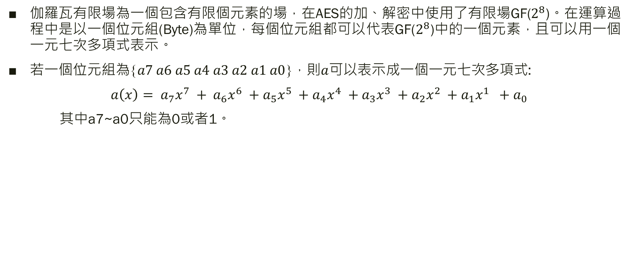
伽羅瓦有限場
伽羅瓦有限場為一個包含有限個元素的場，在AES的加、解密中使用了有限場GF($2^{8}$)。在運算過程中是以一個位元組(Byte)為單位，每個位元組都可以代表GF($2^{8}$)中的一個元素，且可以用一個一元七次多項式表示。
若一個位元組為{$a7 a6 a5 a4 a3 a2 a1 a0$}，則$a$可以表示成一個一元七次多項式:
$a\left(x\right)= a_{7}x^{7} + a_{6}x^{6} +a_{5}x^{5} +a_{4}x^{4} +a_{3}x^{3} +a_{2}x^{2} +a_{1}x^{1} +a_{0}$
其中a7~a0只能為0或者1。
Notes:
例如有一個位元組為10101010 則此位元組可以表示成 $x^{7} +x^{5} +x^{3} + x^{1}$

Slide 19
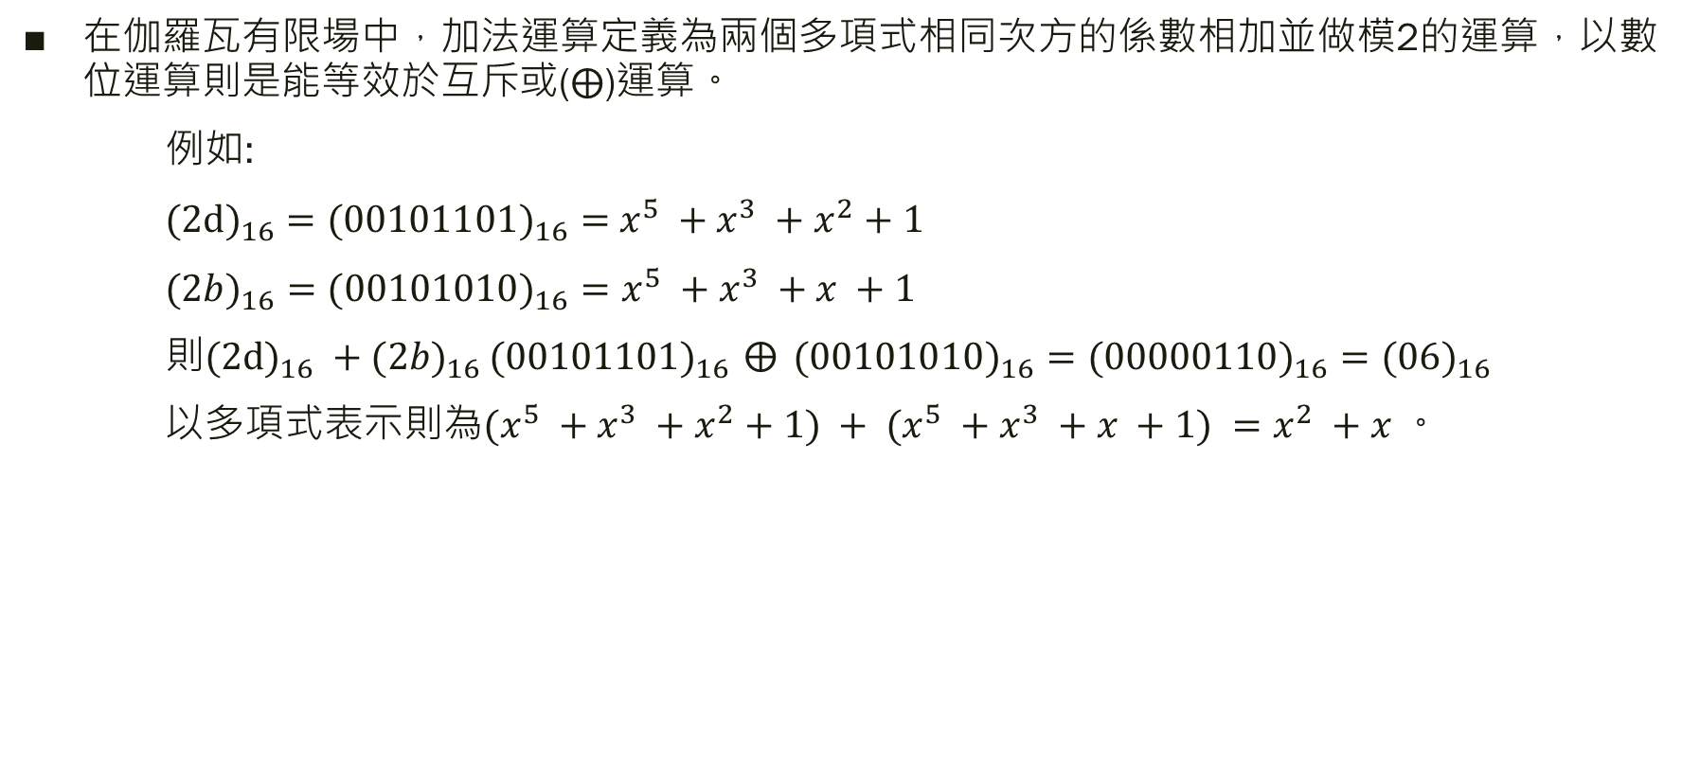
加法運算
在伽羅瓦有限場中，加法運算定義為兩個多項式相同次方的係數相加並做模2的運算，以數位運算則是能等效於互斥或($⨁$)運算。
例如:
$(2d)_{16}=(00101101)_{16}=$ $x^{5} +x^{3} +x^{2}+1$
$(2b)_{16}=(00101010)_{16}=x^{5} +x^{3} +x +1$
則$(2d)_{16} +(2b)_{16 }(00101101)_{16 }⨁{ (00101010)_{16}=(00000110)_{16}=(06)_{16}}$
以多項式表示則為$(x^{5} +x^{3} +x^{2}+1) + (x^{5} +x^{3} +x +1) =x^{2} +x$。

Slide 20
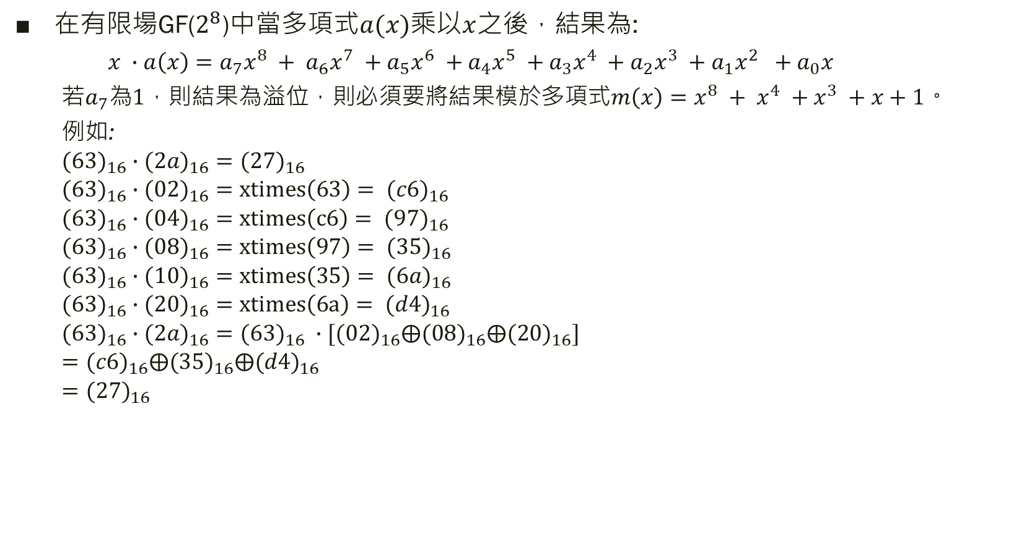
乘法運算
在有限場GF($2^{8}$)中當多項式$a(x)乘以x$之後，結果為:
$x ∙a\left(x\right)=a_{7}x^{8} + a_{6}x^{7} +a_{5}x^{6} +a_{4}x^{5} +a_{3}x^{4} +a_{2}x^{3} +a_{1}x^{2} +a_{0}x$
若$a_{7}為1，$則結果為溢位，則必須要將結果模於多項式$m\left(x\right)=x^{8} + x^{4} +x^{3} +x+1。$
例如:
$$(63)_{16}∙(2a)_{16}=(27)_{16}$$
$$(63)_{16}∙(02)_{16}=xtimes\left(63\right)= (c6)_{16}$$
$$(63)_{16}∙(04)_{16}=xtimes\left(c6\right)= (97)_{16}$$
$$(63)_{16}∙(08)_{16}=xtimes\left(97\right)= (35)_{16}$$
$$(63)_{16}∙(10)_{16}=xtimes\left(35\right)= (6a)_{16}$$
$$(63)_{16}∙(20)_{16}=xtimes\left(6a\right)= (d4)_{16}$$
$$(63)_{16}∙(2a)_{16}=(63)_{16} ∙[(02)_{16}⨁(08)_{16}⨁(20)_{16}]$$
$$=(c6)_{16}⨁(35)_{16}⨁(d4)_{16}$$
$$=(27)_{16}$$
Notes:
這邊就要先定義xtimes的演算法了
在實現過程中使用$xtime$電路取代乘法運算，其演算法為將輸入左移一個位元，如果發生溢位，則需要再跟0x1b進行互斥或運算。並利用變數代換的原理，簡化此方程式。
因為要先介紹才能引用
乘法運算在AES中又被稱為$xtimes()$，當兩數相乘運算時，可以使用$xtimes()$搭配分配律將被乘數的項次拆開後各自運算，最後再進行相加即可得到結果。

Slide 21

硬體實現-AddRoundKey
In0 | In4 | In8 | In12
In1 | In5 | In9 | In13
In2 | In6 | In10 | In14
In3 | In7 | In11 | In15
Kin0 | Kin4 | Kin8 | Kin12
Kin1 | Kin5 | Kin9 | Kin13
Kin2 | Kin6 | Kin10 | Kin14
Kin3 | Kin7 | Kin11 | Kin15
Out0 | Out4 | Out8 | Out12
Out1 | Out5 | Out9 | Out13
Out2 | Out6 | Out10 | Out14
Out3 | Out7 | Out11 | Out15
^
$$=$$
In0 = Msg[127:120]
In1 = Msg[119:112]
.
.
.
In15 = Msg[7:0]
Kin0 = Key[127:120]
Kin1 = Key[119:112]
.
.
.
Kin15 = Key[7:0]
Out0 = In0 ^ Kin0
Out1 = In1 ^ Kin1
.
.
.
Out15 = In15 ^ Kin15
Notes:
將128位元的狀態矩陣與128位元的回合金鑰進行互斥或的運算，我已在實作上總共需要128個互斥或邏輯閘

Slide 22
硬體實現-SubBytes
In0 = Msg[127:120]
In1 = Msg[119:112]
.
.
.
In15 = Msg[7:0]
Out0 = S-box(In0)
Out1 = S-box(In1)
.
.
.
Out15 = S-box(15)
Notes:
在SubBytes的硬體實現上是利用將訊息透過for 迴圈以每8位元的方式送入Sbox的函數，一個Sbox函數就是一個8輸入的LUT，並將最後的結果依序組合即可得到128位元的轉換結果。

Slide 23
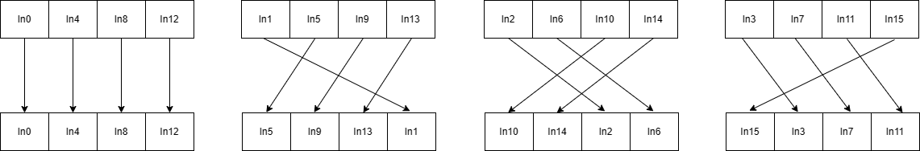
硬體實現-ShiftRow
Notes:
ShiftRow這邊就是單純使用assign的方式進行硬體的資料位移。

Slide 24
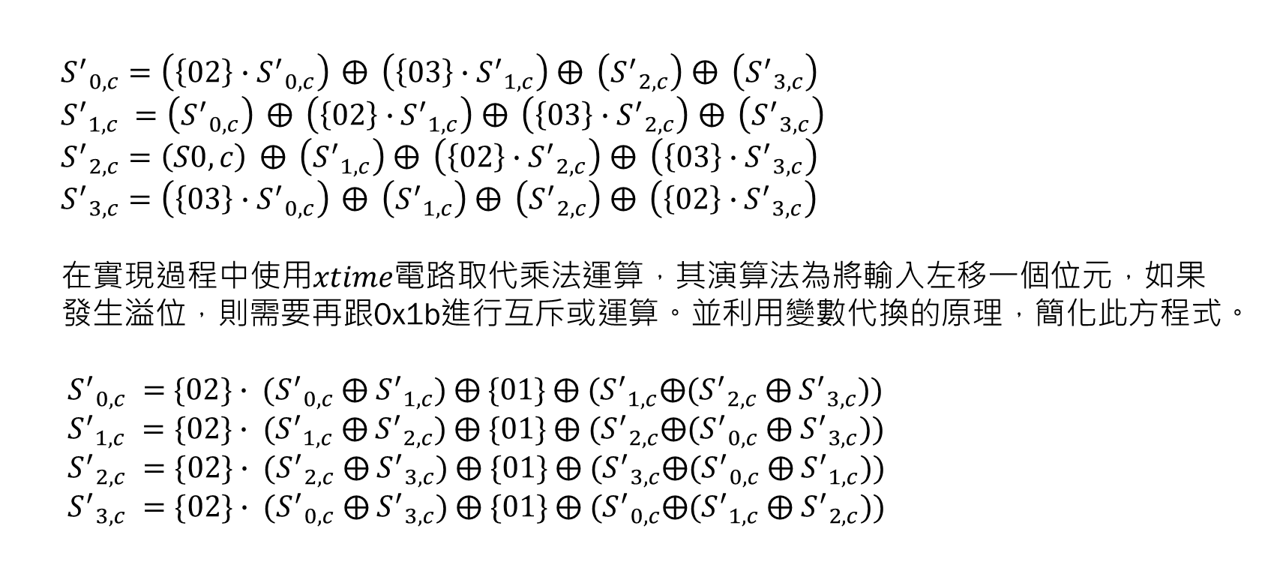
硬體實現-MixColumn
${S^{′}}_{0,c}=\left(\left\{02\right\}∙{S^{′}}_{0,c}\right) ⨁{ \left(\left\{03\right\}∙{S^{′}}_{1,c}\right)}$ $⨁{ \left({S^{′}}_{2,c}\right)}$ $⨁{ \left({S^{′}}_{3,c}\right)}$
${S^{′}}_{1,c} =\left({S^{′}}_{0,c}\right) ⨁{ \left(\left\{02\right\}∙{S^{′}}_{1,c}\right)}$ $⨁{ \left(\left\{03\right\}∙{S^{′}}_{2,c}\right)}$ $⨁{ \left({S^{′}}_{3,c}\right)}$
${S^{′}}_{2,c}=\left(S0,c\right) ⨁{ \left({S^{′}}_{1,c}\right)}$ $⨁{ \left(\left\{02\right\}∙{S^{′}}_{2,c}\right)}$ $⨁{ \left(\left\{03\right\}∙{S^{′}}_{3,c}\right)}$
${S^{′}}_{3,c}=\left(\left\{03\right\}∙{S^{′}}_{0,c}\right) ⨁{ \left({S^{′}}_{1,c}\right)}$ $⨁{ \left({S^{′}}_{2,c}\right)}$ $⨁{ \left(\left\{02\right\}∙{S^{′}}_{3,c}\right)}$
在實現過程中使用$xtime$電路取代乘法運算，其演算法為將輸入左移一個位元，如果發生溢位，則需要再跟0x1b進行互斥或運算。並利用變數代換的原理，簡化此方程式。
${S^{′}}_{0,c} =$ $\{02\}∙ ({S^{′}}_{0,c} ⨁{{ S}^{′}}_{1,c}) ⨁ \{01\} ⨁ ({S^{′}}_{1,c}⨁({S^{′}}_{2,c} ⨁{{ S}^{′}}_{3,c}))$
${S^{′}}_{1,c} =\{02\}∙ ({S^{′}}_{1,c} ⨁{{ S}^{′}}_{2,c}) ⨁ \{01\} ⨁ ({S^{′}}_{2,c}⨁({S^{′}}_{0,c} ⨁{{ S}^{′}}_{3,c}))$
${S^{′}}_{2,c} =\{02\}∙ ({S^{′}}_{2,c} ⨁{{ S}^{′}}_{3,c}) ⨁ \{01\} ⨁ ({S^{′}}_{3,c}⨁({S^{′}}_{0,c} ⨁{{ S}^{′}}_{1,c}))$
${S^{′}}_{3,c} =\{02\}∙ ({S^{′}}_{0,c} ⨁{{ S}^{′}}_{3,c}) ⨁ \{01\} ⨁ ({S^{′}}_{0,c}⨁({S^{′}}_{1,c} ⨁{{ S}^{′}}_{2,c}))$
Notes:
在實現過程中使用$xtime$電路取代乘法運算，其演算法為將輸入左移一個位元，如果發生溢位，則需要再跟0x1b進行互斥或運算。並利用變數代換的原理，簡化此方程式。

Slide 25
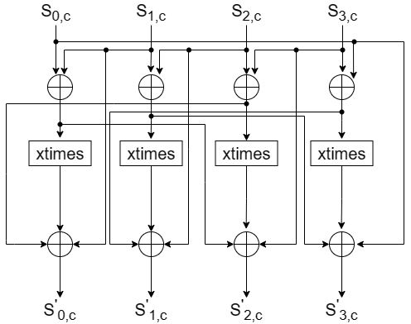
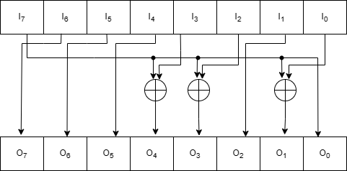
硬體實現-MixColumn
xtimes電路架構
MixColumn電路架構

Slide 26
硬體實現-KeyExpansion
Notes:
想改圖，把W4~W7後面這種複製的感覺拿掉
跟一開始介紹演算法時不同，在實現KeyExpansion時，並不是採用W0~W43總共44個的8位元暫存器去儲存所有的回合金鑰，而是重複利用W0~W4這四個站存器去儲存每個回合的金鑰。

Slide 27
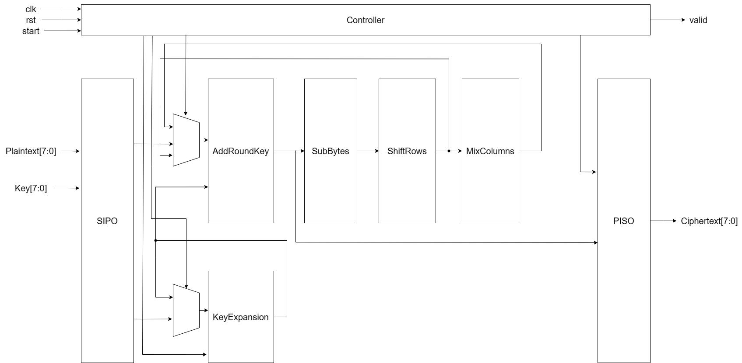
AES完整硬體架構
Notes:
因為有下晶片的接腳限制，所以在輸入與輸出方面有使用SIPO與PISO的方式進行序列傳輸。
總共的電路是包含前面所介紹的四個部分以及KeyExpansion，透過Controller去重複使用這些模組，減少硬體資源的消耗。

Slide 28
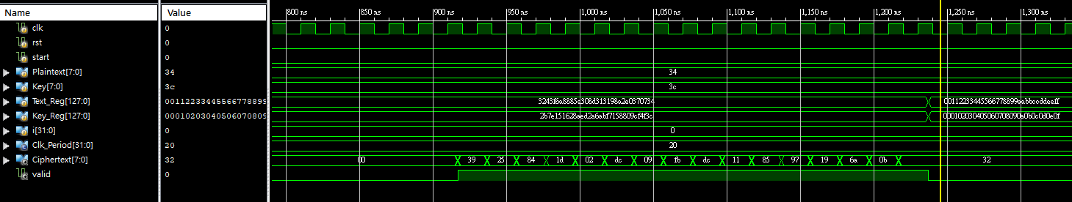
模擬結果- Post-route
Input = 128’h32_43_f6_a8_88_5a_30_8d_31_31_98_a2_e0_37_07_34
Cipher Key = 128’h2b_7e_15_16_28_ae_d2_a6_ab_f7_15_88_09_cf_4f_3c
Output = 128’h39_25_84_1d_02_dc_09_fb_dc_11_85_97_19_6a_0b_32
Notes:
輸出結果是節自AES的Standard中的測試資料

Slide 29
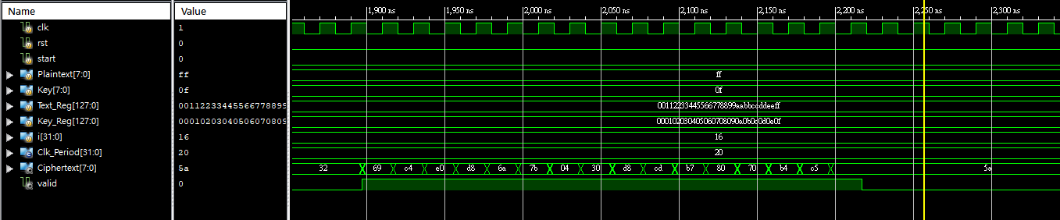
模擬結果- Post-route
Input = 128’h00_11_22_33_44_55_66_77_88_99_aa_bb_cc_dd_ee_ff
Cipher Key = 128’h00_01_02_03_04_05_06_07_08_09_0a_0b_0c_0d_0e_0f
Output = 128’h69_c4_e0_d8_6a_7b_04_30_d8_cd_b7_80_70_b4_c5_5a

Slide 30
03
論文研究方向
設計與實現基於AXI-4介面的後量子密碼學之Stateless Hash Based數位簽章演算法

Slide 31
介紹
近幾年由於量子電腦的穩定發展，現今常用的加密系統正逐漸面臨被破解的困境，所以NIST於2016年發布了後量子加密的標準化程序，為了制訂能夠抵抗量子電腦攻擊的加密演算法。
NIST經過了3輪的評估後，選出了四種可以標準化的演算法，FIPS 205這個標準敘述了其中一個演算法叫做 : SPHNICS+ 是基於Hash Function的無狀態數位簽章演算法。
Hash Function 是一個可以將任意長度的資料轉換成固定長度的函數，雖然有些Hash function是可以輸出轉換成任意長度的結果。
1. One Way : 計算上無法從輸出回推到對應的輸入。
2. Collision-resistant : 計算上無法找到任何兩個不同的輸入對應到相同的輸出。

Slide 32
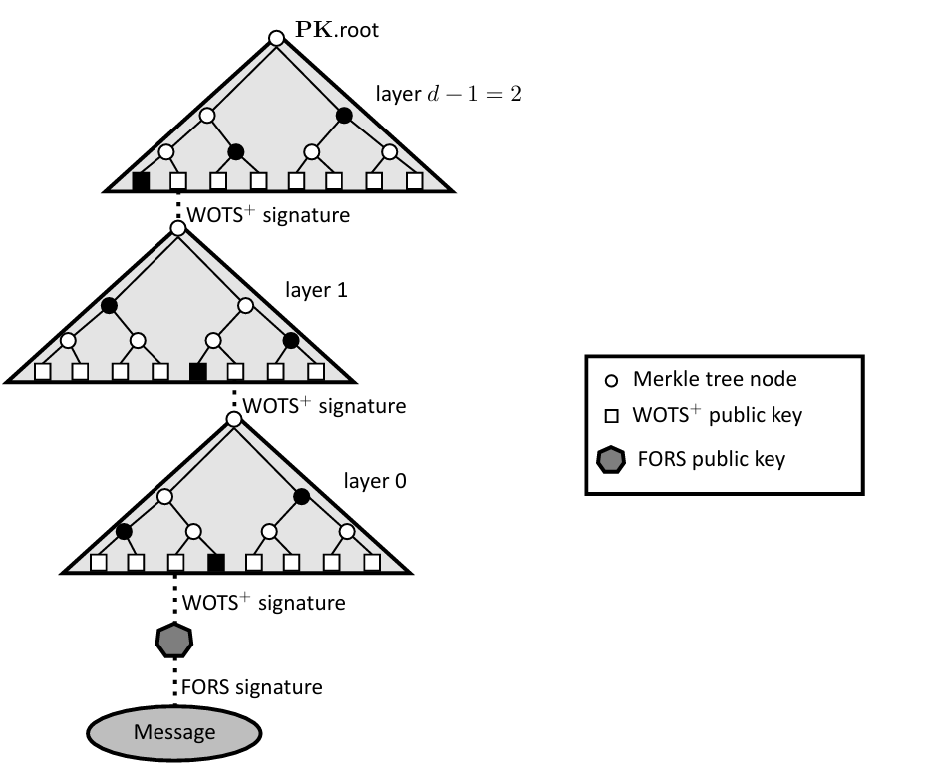
SPHINCS+ 架構
Notes:
SPHINCS+的整體演算法是採用了許多不同的簽章技術 如: FORS、 WOTS+等
透過樹狀的結構去增加安全性以及在維持安全性的情況下可簽章的訊息數量
樹的leaf節點則是決定使用哪一組私鑰進行簽章，透過計算樹的root當成公鑰來驗證訊息的來源。

Slide 33
預期成果
使用記憶體取代儲存資料的暫存器。
設計可以使樹狀架構平行運作的硬體架構。
在FPGA以及ASIC完成實現以及驗證。
Notes:
除了用來實現的狀態機以及一些運算的變數之外，不論是在儲存輸入的訊息還是簽章後的狀態，由於資料量相當龐大，EX: 安全級別1的公鑰與私鑰個別需要 64bytes 簽章大小的則是7856 bytes。
所以想嘗試使用記憶體來取代暫存器進行儲存。
在樹狀結構的話，因為會需要計算樹中的一個節點的數值，在計算這個節點時需要左下以及右下的節點都算完之後才能計算，在演算法中是先算完左邊才換右邊，所以在硬體實現上想要完成能夠平行執行的樹狀結構。
FPGA方面則是使用ISE 或者 Vivado所提供的板子進行實現跟驗證，ASIC的話則是使用T18製程。

Slide 34
04
其他作品

Slide 35
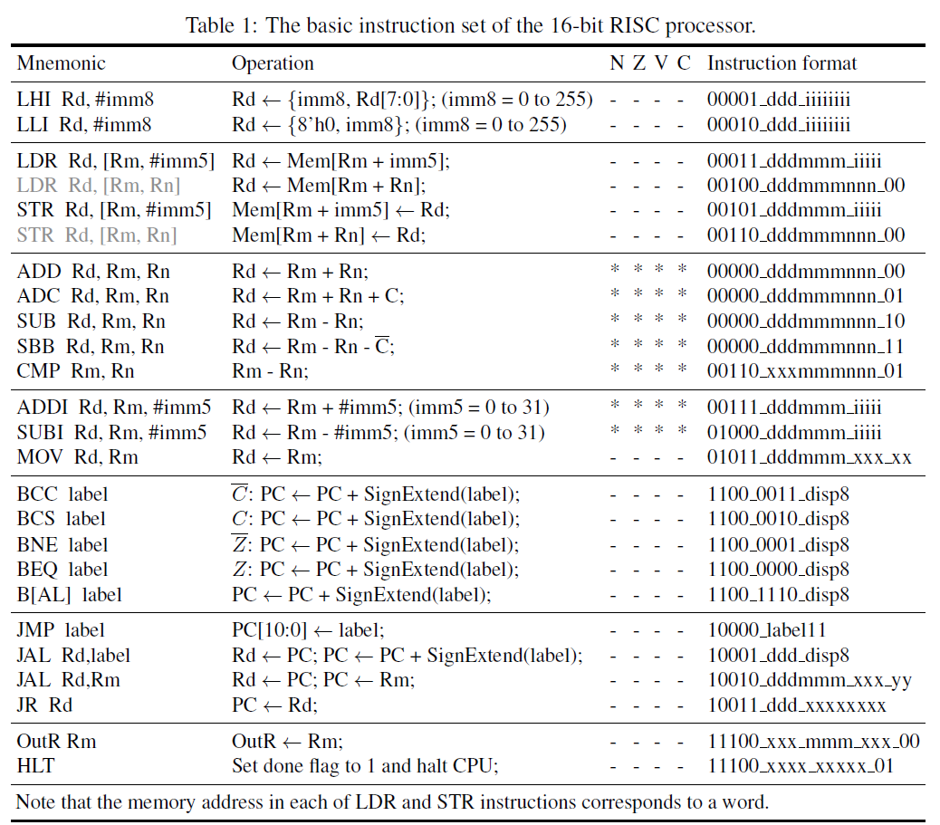
設計與實現16位元 RISC CPU
Notes:
下圖為RISC CPU的指令及架構，這次實現的是Single Cycle的CPU。

Slide 36
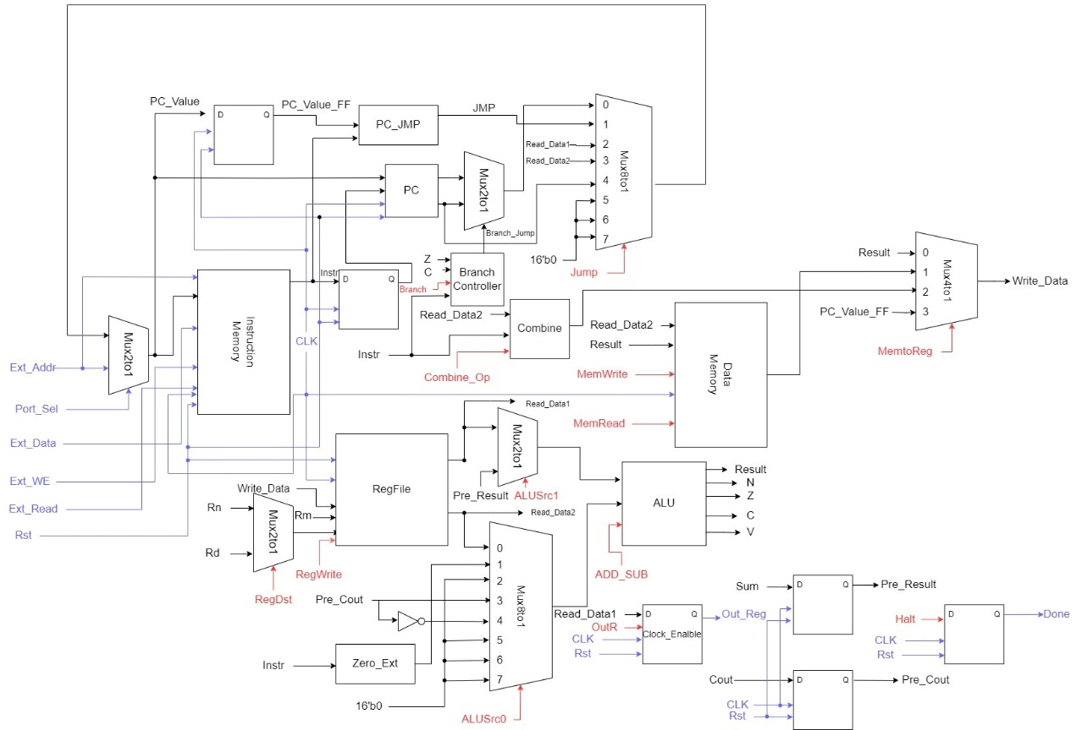
設計與實現16位元 RISC CPU
Notes:
下圖為CPU的架構圖，在這次的設計中除了用Schematic的方式進行實現，也有使用Verilog code的方式進行實現並比較硬體資源以及效能。

Slide 37
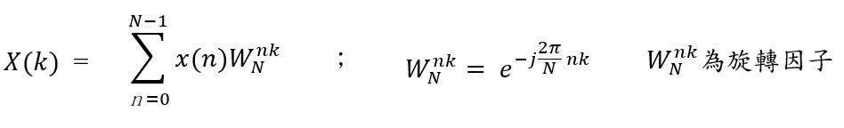
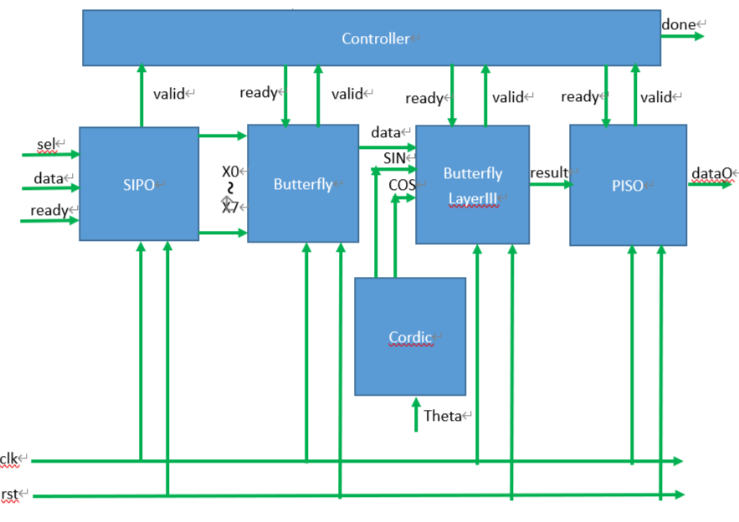
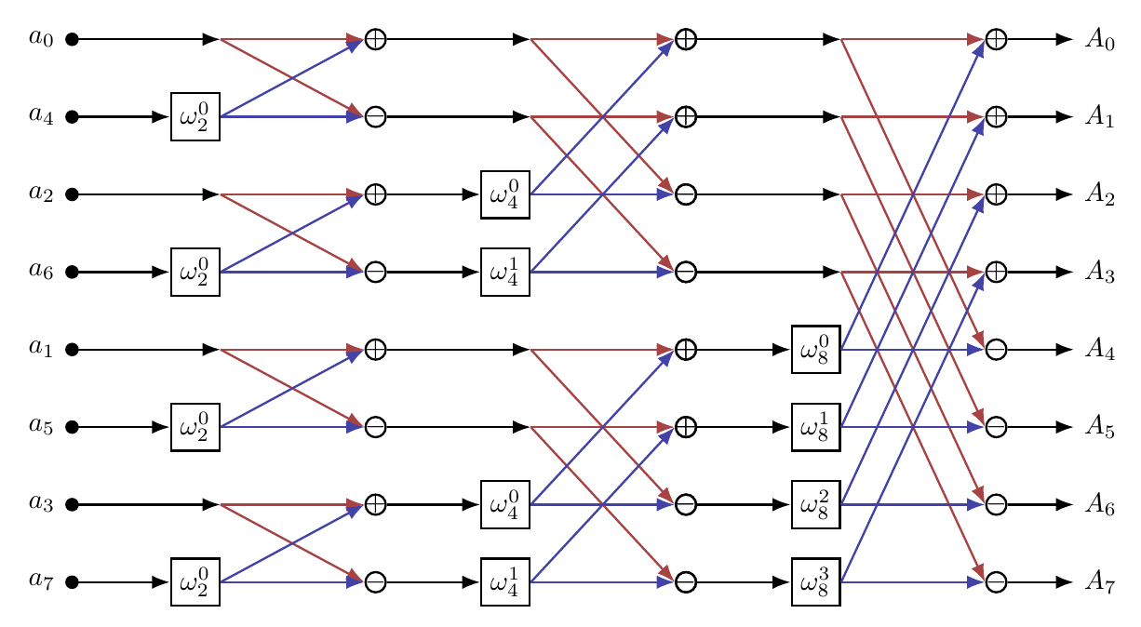
設計與實現以CORDIC為基礎之FFT IP
FFT運算流程
FFT IP硬體架構圖
Notes:
這個是大學的專題，設計的點數為16個點，第一張圖是FFT的公式，將公式展開並化簡之後會得到下面的運算流程圖。
右邊的是專題的硬體架構圖，在本專題中不是採用將整個運算流程進行直接的實現，而是利用流程中每次運算都是兩兩一組的特性，設計出Butterfly的模組並透過controller進行重複使用，減少硬體資源。
在Butterfly中只有一個加法以及減法器
在Butterfly中要進行的是複數的乘法以及加法，在實現的過程中只使用了一個乘法器，雖然會使運算的時間變長，但可以降低乘法器的數量，進而減少硬體資源。

Slide 38
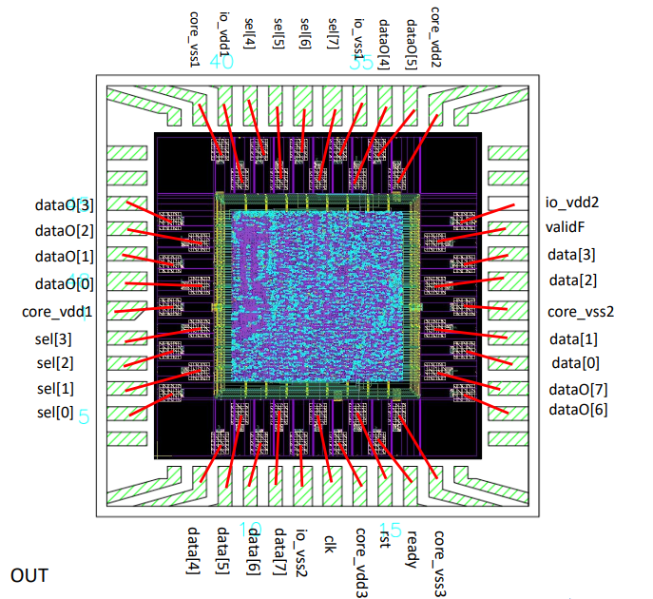
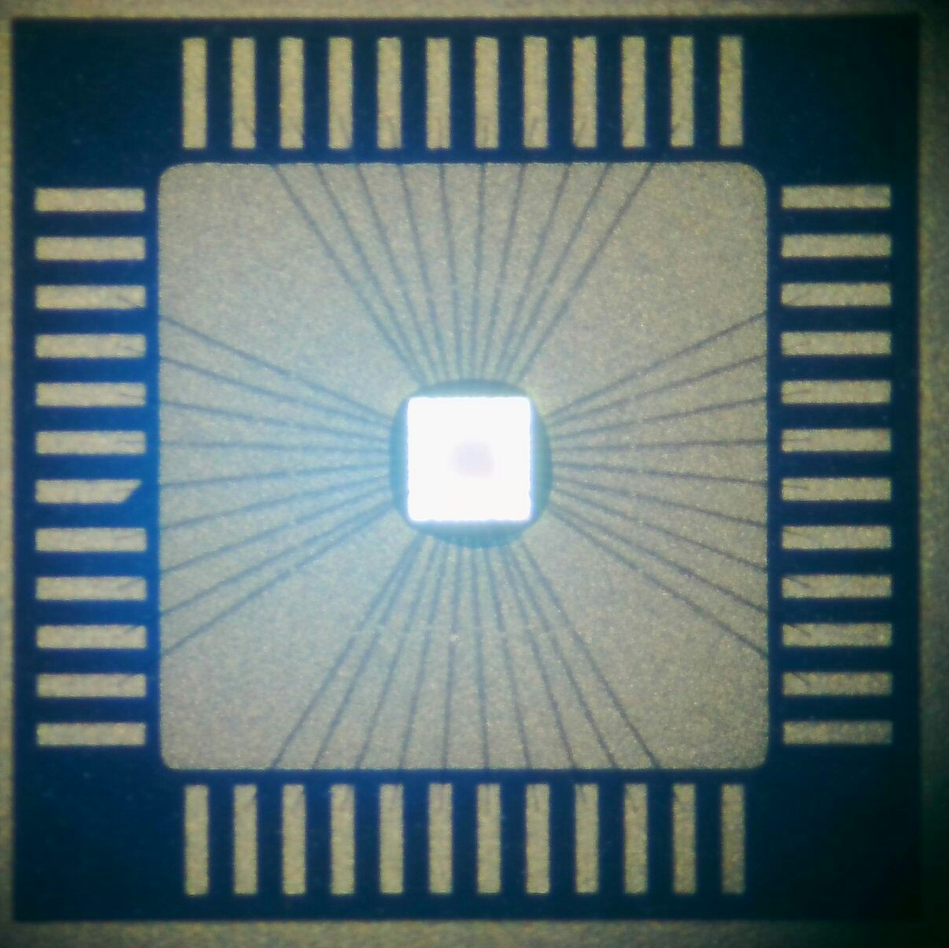
設計與實現以CORDIC為基礎之FFT IP
T-18晶片照相圖
Specification | Spec. | Pre-sim | Post-sim
Frequency (MHz) | > 10 | 100MHz | 100MHz
Power (mW) | < 20 | 2.9717mW | 3.3845mW
Area (mm²) | < 1.44 | 0.409 | 0.43
T-18晶片接腳打線圖
預期規格表

Slide 39
感謝聆聽
Thank you for your attention.

